Slide 1
舊世界的新挑戰 —歐盟與俄國
教師：張晏豪

Slide 2
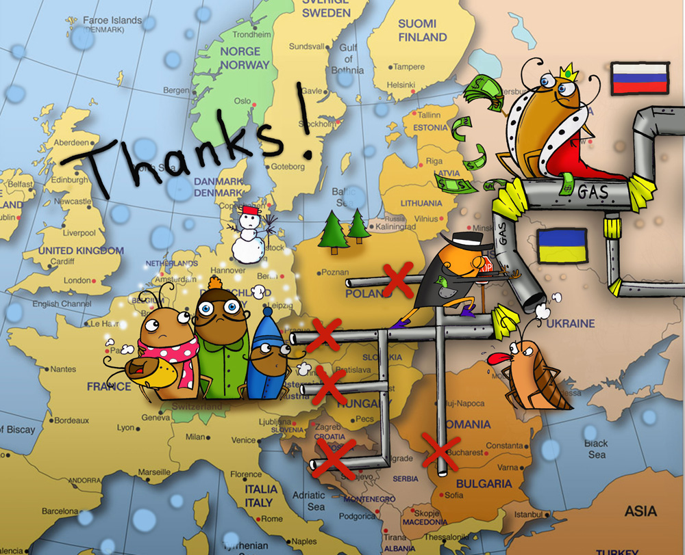
‘

Slide 3
壹、橫跨東西的俄羅斯
東歐民主化為學者杭廷頓所謂之第三波民主化浪潮之高峰
一、舊勢力的新崛起
1.蘇聯(蘇維埃社會主共和國聯盟)政權解體
a. 1919年俄帝推翻後1922年成立蘇聯
b.美蘇意識形態的對抗
c.東歐民主化浪潮：波蘭、捷克斯洛伐克、東西德
合併、匈牙利、羅馬尼亞(1989)、阿爾巴尼亞、
保加利亞、南斯拉夫聯邦(1990)
d.1991年蘇聯戈巴契夫辭職，葉爾欽為俄羅斯首任
總統
2.強大資源的經濟實力
a.走向資本主義→多數財富掌握在精英手中
b.石油、天然氣的輸出成為能源大國

Slide 4
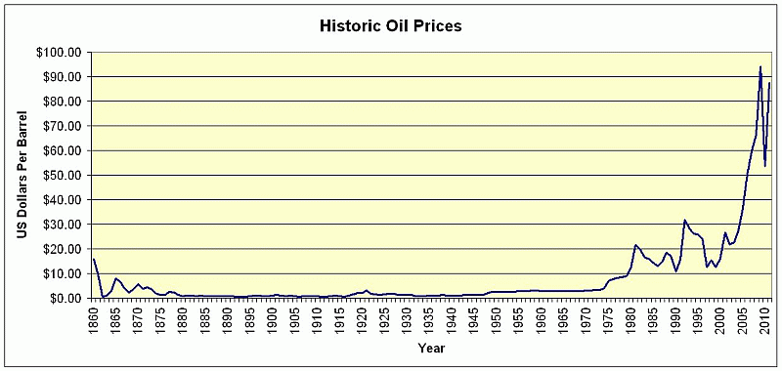
壹、橫跨東西的俄羅斯
一、舊勢力的新崛起

Slide 5
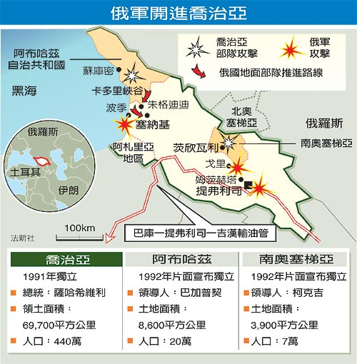
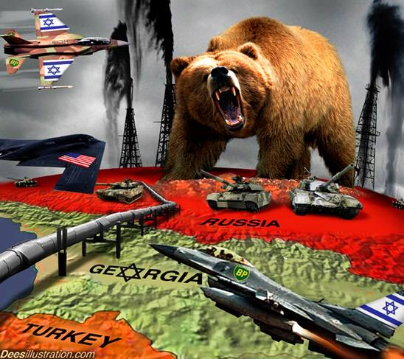
壹、橫跨東西的俄羅斯
二、美俄關係「重開機」
1.喬治亞戰爭
a. 南奧賽梯、阿布哈茲自治省獨立
b.喬治亞積極加入NATO
c.美歐承認科索沃獨立，俄羅斯反對
d.2008.8喬治亞對南奧發動攻擊，使俄軍
介入戰爭，法國調停結束5天戰爭
e.布希政府宣布金援喬治亞、東歐各國對俄
羅斯提出強烈抗議

Slide 6
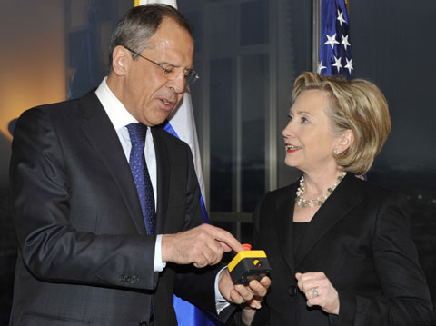
壹、橫跨東西的俄羅斯
二、美俄關係「重開機」
2.歐巴馬政府的新態度
a. 時任美國務卿希拉蕊會見俄國外長
拉夫羅夫
b.美俄同意裁減核武協定
c. NATO與俄羅斯對話
→Big issue：歐巴馬宣布放棄
美國欲在東歐地區建置的飛彈防禦系統

Slide 7
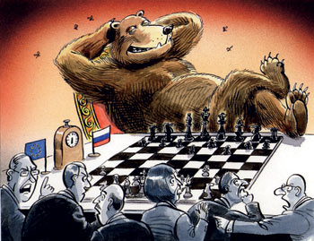
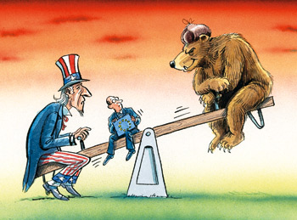

Slide 8
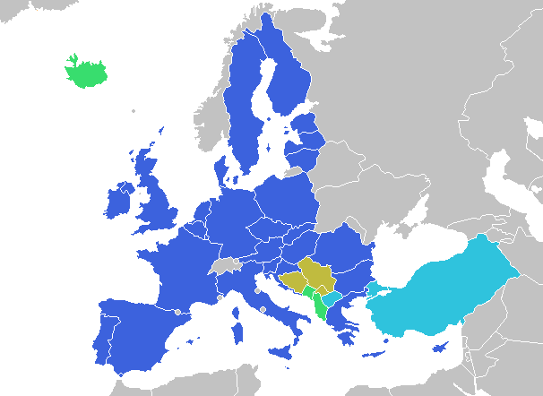
貳、歐盟的分歧與整合
一、歐盟的邊界為何？
羅馬條約§237：「歐洲所有國家都得以申請加入共同體。」

Slide 9
貳、歐盟的分歧與整合
二、歐盟的擴大與整合
1.東歐各國加入
a.新興經濟體帶來的成長
b.俄羅斯視為歐盟對其之威脅
2.擁抱歐洲的土耳其
3.哥本哈根標準(Copenhagen criteria ,1993)：
a.具有穩定的機構來保障民主、法治、人權，保護
和尊重少數民族
b.一個運作良好的市場經濟，以及應對歐盟內部競
爭壓力和市場力量，
c.有能力承擔成員包括堅持政治、經濟與貨幣聯盟
的目標的義務。

Slide 10
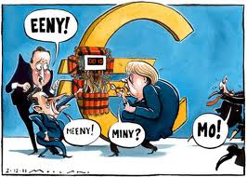
貳、歐盟的分歧與整合
三、歐債所顯現的分歧
1.歐盟的結構性因素
a.缺乏共同的財政政策
b.共同貨幣政策執行上的困難
2.德國與法國意見分歧
3.未使用歐元之英國仍
難脫離歐債問題

Slide 11
進擊的歐洲大挑戰!!!

